Slide 1

HTML5 WebSocket
讲师：许井龙
ngsteel@qq.com
2016年 第一版

Slide 2
目录
一、关于HTTP
二、Websocket的诞生
三、Websocket Client API
四、实战：简版智能机器人

Slide 3
一、关于HTTP
HTTP101（即HTTP1.0 和 HTTP1.1）
HTTP1.0 每个请求需要一个建立一个单独的连接。
HTTP1.1 改进。多个请求可以共用一个连接。这种改进减少了连接数量，降低请求延时。比如我们可以重用之前访问网页的连接，再读取该网页的图片，JS脚本等。

Slide 4
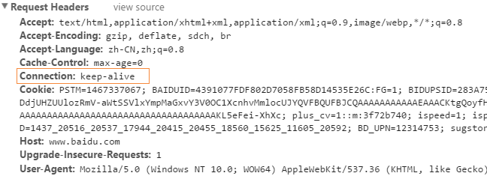
1.1、浏览器端：keep-live

Slide 5
1.1、服务器端：keep-live
1、如果服务器内存充裕，KeepAlive =On还是Off对系统性能影响不大。
2、如果服务器上静态网页(Html、图片、Css、Js)居多时，建议打开KeepAlive 。
3、如果的服务器处理的多为动态请求(因为连接数据库，对文件系统访问较多)，KeepAlive 关掉，会节省一定的内存，节省的内存正好可以作为文件系统的Cache(vmstat命令中cache一列)，降低I/O压力。

Slide 6
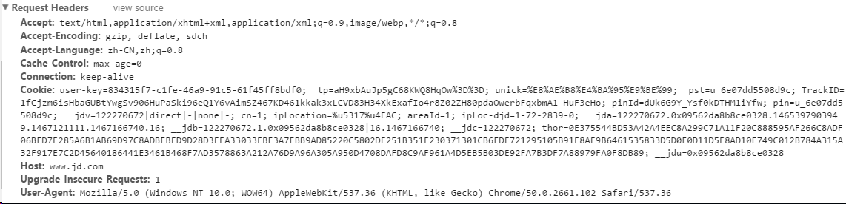
1.2、报头：请求报头
京东首页请求头（基于HTTP1.1）

Slide 7
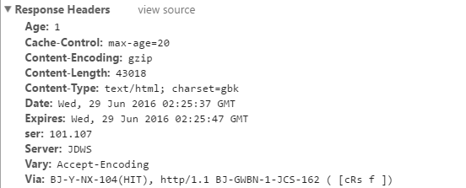
1.2、报头：响应报头
京东首页响应头（基于HTTP1.1）
从上面的例子，我们可以看出，仅请求头的Cookie就有将近1200多字节。这个例子说明，不管服务器端是否向客户端（例如浏览器），这些信息都会随着每次请求与响应来回在网络上传输。

Slide 8
1.3、保持会话状态
由于HTTP是无状态，每个请求之间彼此独立。服务器不“关心”两个请求是否来自同一个客户端（浏览器）。如果需要保持状态，开发人员需要在每次请求和响应时加入冗余的信息，已区分哪些请求来自同一个客户端。

Slide 9
1.4、HTTP“半双工协议”
HTTP是“半双工”的协议。即请求必须在响应完成后进行，反之响应必须在请求完成后。请求与响应不能同步进行。这种工作方式非常低效。

Slide 10
1.5、跨域问题
<script type="text/javascript">
//添加脚本
var xmlHttp;
if(window.XMLHttpRequest){
xmlHttp = new XMLHttpRequest();
} else {
xmlHttp = new ActiveXObject("Microsoft.XMLHTTP");
}
xmlHttp.open("GET", "http://www.baidu.com", true);
xmlHttp.send();
</script>

Slide 11
HTTP存在的问题
1、无法实时真正意义上的长连接
2、每次请求-响应都会附加非常多的信息。
3、无法保持会话状态。
4、半双工通讯方式，效率低下。
5、无法实现跨域访问。

Slide 12
在WS之前如何解决上述问题
如何解决HTTP1.0 和 HTTP1.1低效及实时性问题
轮询（polling）：定期发起一个请求， 服务器每次都会响应，不管是否由信息更新。如果信息变化由规律，使用轮询当然是最好的方法，但是很多信息变化是没有规律的。这会导致我们打开很多无用的连接。
长轮询：客户端向服务器发送一个请求，并创建一个连接，该连接一直会处于打开状态，直到服务器有信息更新或者连接超时。常见的技术为Comet。该技术的本质是延长了服务器响应时间。它有时候也被称为“挂起GET”或者“搁置POST”。 由于服务会挂起很多请求连接， 如果访问过度，会导致服务器宕机。
流化：本质是服务器永远不会响应请求，它只是更新响应。看起来实时更新信息的问题已经得到了妥善解决。但是任何商业网站一定会在其主站前加入防火墙或者代理服务器，而这些服务器可能缓存响应。导致响应更新的延迟。例如，Flash Socket。缺点是客户端必须安装Flash插件；非HTTP协议，无法自动穿越防火墙。

Slide 13
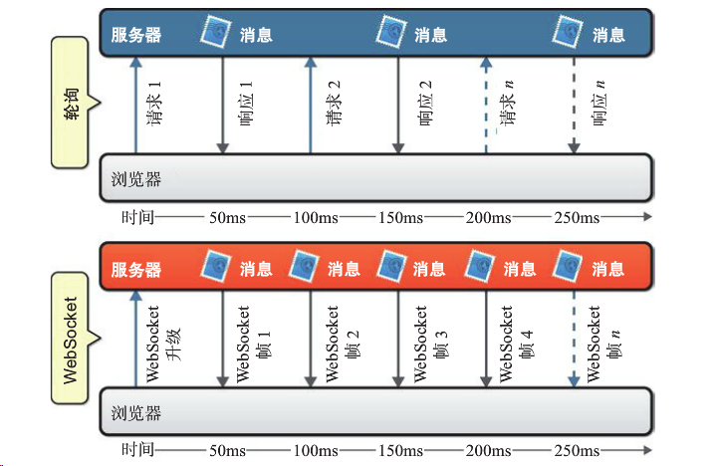
Websocket的诞生
实现长连接
减少无用信息传递，节省带宽。
全双工（Full Duplex）： 请求与响应可以同步进行。
减少延迟：一旦建立Websocket连接，只要服务器有可用消息就会推送到客户端。 它与轮询由本质区别，只有一个连且实时“推送”信息。
可以跨源（origin）请求第三方服务
简单易用

Slide 14
Websocket最佳使用场景
1、如果开发实时通讯的应用，websocket是你最佳的选择，例如聊天、写作文档编辑，大型多人在线游戏，股票交易软件。该技术尤其适合HTML5游戏开发，因为在线有限对响应实时性要求非常高。
2、如果你需要全双工通讯，那么websocket绝对是最佳选择，但是如果客户端只是被动的接受服务端推送的消息（例如天气预报、新闻），那么使用服务器推送事件（Server-Sent, Event, SSE）提供的接口也是个不错的选择。

Slide 15
Websocket介绍
Websocket由Client 和 Server两部分组成。
Client API（应用程序编程接口），包括事件、方法和特性。

Slide 16
Websocket API
构造函数
var webSocket = new WebSocket(“ws://echo.websocket.org/“)
该构造函数由一个必要的参数URL（提供websocket的服务地址，该地址必须以ws://开头）和一个可选参数（protocols），该可选参数是一个字符数组。
执行完此代码后，http协议升级为websocket协议。一旦建立连接（onopen()）消息就可以在客户端和服务器端来回传送。客户端可以通过异步事件监听连接生命周期的每个阶段。

Slide 17
Websocket事件
open
message
error
close
Websocket是纯事件驱动的，应用程序只需要监听Websocket对象上的事件，就可以处理输入数据和控制连接状态的改变。

Slide 18
Websocket事件：open
当服务器响应了Websocket连接请求，open事件触发并建立一个连接。open对应的回调函数是onopen().此时Websocket已经准备好发送和接收数据。
webSocket.onopen = function(event){
console.log("已经建立了webSocket连接。");
}

Slide 19
Websocket事件：message
当服务器推动消息时，触发message方法。此时会回调onmessage()。以下代码是接收文本消息
webSocket.onmessage = function(event){
var msg = event.data;
if(typeof msg === "string"){
console.log(msg);
｝
}

Slide 20
Websocket事件：message
除了接收文本消息，还可以处理二进制数据，例如Blob消息或者ArrayBuffer消息。处理前需要判断二进制格式类型。

Slide 21


Slide 22
一、传统的请求-响应模式
1、轮询：客户端（浏览器）基于JS脚本，在设定指定的时间间隔后，不间断的向服务器发送请求，来保持客户端和服务器端的数据同步。问题是，不能保证每次请求时，服务器端的数据都会有变化，随之带来是很多无谓请求，浪费带宽和效率低下。
2、基于 Flash：Adobe-Flash 基于自己的 Socket 实现完成数据交换，然后暴露出相应的接口为 JavaScript 调用，从而达到实时传输目的。此方式比轮询要高效。由于Flash在PC端安装率高，应用场景非常广泛。但在移动互联网终端上 Flash 的支持并不好。
IOS 系统不支持Flash。
Android 在2012年之前虽然支持Flash，但是对移动设备的硬件配置要求较高。2012 年 Adobe 官方宣布不再支持 Android4.1+系统。

Slide 23
我们的需求
当服务器端数据发生变化时，通知客户端数据更新。
可以实现跨域访问（不受同源策略的影响）
建立长连接。
节省带宽（这是移动端的普遍心声）

Slide 24
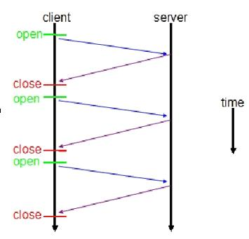
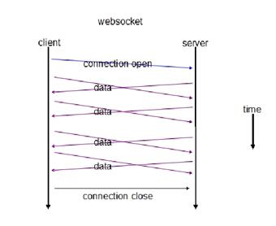
二、WebSocket 机制
WebSocket 是 HTML5 一种新的协议。它实现了浏览器与服务器全双工通信，能更好的节省服务器资源和带宽并达到实时通讯，它建立在 TCP 之上，同 HTTP 一样通过 TCP 来传输数据，但是它和 HTTP 最大不同是：
WebSocket 是一种双向通信协议，在建立连接后，WebSocket 服务器和 Browser/Client Agent 都能主动的向对方发送或接收数据，就像 Socket 一样；
WebSocket 需要类似 TCP 的客户端和服务器端通过握手连接，连接成功后才能相互通信。

